Slide 1
DU Médiation santé La participation des usagers et du tissu associatif Santé communautaire et éducation en santé
UFR SMBH, Université Sorbonne Paris Nord
Laboratoire éducations et promotion de la santé UR 3412
Cyril Crozet, PhD MCF

Slide 2
Objectifs pédagogiques
Définir le concept de Santé
Identifier les déterminants de la santé
Définir les ISS et leurs enjeux
Définir la promotion de la santé et les stratégies qui s’y rapportent
Citer des exemples de stratégies de promotion de la santé

Slide 3
La santé ?

Slide 4
Définition de la santé
3 Temps
Vision « négative » : La santé, c’est l’absence de maladie
Vision globale et positive « La santé est un état de complet bien-être physique, mental et social, et ne consiste pas seulement en une absence de maladie ou d'infirmité » (OMS, 1946)
Notion d’adaptation :
La santé est la capacité à surmonter les crises (Canguilhem, 1962, 1974)
La santé est la capacité que possède tout homme de s’affirmer face au milieu ou de prendre la responsabilité de sa transformation (Illich, 1975)
La santé est une adaptation complète au milieu de vie, une capacité de faire face aux divers facteurs de l’environnement, la maladie étant une réponse inadéquate au changement du milieu (Dubos, 1960)
Notes:
Au XXe siècle, Georges Canguilhem dira, dans Le normal et le pathologique (6), que le vivant est normatif, entendant par là qu'il institue ses propres normes plutôt que de se conformer à un modèle extérieur, qu'il s'agisse d'une moyenne ou d'un idéal. Canguilhem fait aussi sienne cette définition de la santé datant du début du siècle et annonçant le courant holistique : « De plus en plus l'idée de santé et de normalité cesse de nous apparaître comme celle de la conformité à un idéal extérieur (athlète pour le corps, bachelier pour l'intelligence). Elle prend place dans la relation entre le moi conscient et les organismes psycho-physiologiques, elle est relativiste et individualiste ».
Dans Némésis Medicale : expropriation de la santé 1974, Ivan Illich (philiosophe 1926-2002) une société sans école
Mon essai se veut une contribution pour éviter que cette action (La dynamique morbide de l’entreprise médicale) ne soit récupérée sous la forme d’une trans- formation du médecin en soigneur de patients à vie, de même que l’instituteur s’est transformé en éducateur dans une entreprise de formation interminable pour élèves à perpétuité́.

Slide 5
Définition de la Santé selon l’OMS (1946)
« La santé est un état de complet bien-être physique, mental et social, et ne consiste pas seulement en une absence de maladie ou d'infirmité ».
Expression positive de l‘absence de maladie
Un concept autant social, mental que physique
Un état dynamique partagé entre des responsabilités individuelles et collectives

Slide 6
Modèles sous-jacents de la santé (Bury, 1988)
Modèle biomédical
La maladie est principalement organique
Elle affecte l’individu
Elle demande une approche curative (diagnostic et traitement)
Par des médecins formés aux sciences biologiques

Slide 7
Modèles sous-jacents de la santé (Bury, 1988)
Modèle global
La maladie résulte de facteurs complexes, organiques, humains et sociaux
Elle affecte l’individu et son entourage
Elle demande une approche continue de la prévention à la réadaptation
Par des professionnels de santé collaborant ensemble, formés aux sciences biologiques et humaines

Slide 8
Qu’est-ce qui détermine notre état de santé ?

Slide 9
Les déterminants de la santé
À chaque étape de la vie, l'état de santé se caractérise par des interactions complexes entre plusieurs facteurs d'ordre socio-économique, en interdépendance avec l'environnement physique et le comportement individuel.
Ces facteurs sont désignés comme les « déterminants de la santé ».
Ils n'agissent pas isolément : c'est la combinaison de leurs effets qui influe sur l'état de santé.
Notes:
L'état de santé d’une personne se caractérise donc par des interactions complexes entre plusieurs facteurs individuels, socio-environnementaux et économiques. Il existe divers modèles explicatifs de ces déterminants de la santé.

Slide 10
Les déterminants de la santé
À titre d’illustration, voici les douze déterminants retenus par les Canadiens :
- le niveau de revenu et le statut social ;
- les réseaux de soutien social ;
- l'éducation et l'alphabétisme ;
- l'emploi et les conditions de travail ;
- les environnements sociaux ;
- les environnements physiques ;
- les habitudes de santé et la capacité d'adaptation personnelles ;
- le développement de la petite enfance ;
- le patrimoine biologique et génétique ;
- les services de santé ;
- le sexe;
- la culture.
(Agence de santé canadienne)

Slide 11
Les déterminants de la santé
L'état de santé d’une personne se caractérise donc par des interactions complexes entre plusieurs facteurs individuels, socio-environnementaux et économiques.
Il existe divers modèles explicatifs de ces déterminants de la santé :
Modèle Dahlgren et Whitehead (1991) ;
Modèle de Diderichsen et Hallqvist (1998, adapté par la suite dans Diderichsen, Evans et Whitehead, 2001);
Modèle de Mackenbach (1994) ;
Modèle de Brunner, Marmot et Wilkinson (1999);
Modèle de la CSDH/CDSS de l’OMS (CSDH : Commission on Social Determinants of Health ; CDSS : Commission des déterminants sociaux de la santé. OMS : Organisation mondiale de la santé).
Notes:
Certains privilégient le rôle des conditions de naissance et de vie dans la petite enfance qui, lorsqu'elles sont défavorables, poseraient les fondements créateurs des inégalités. D'autres se fondent sur l'effet cumulatif de déterminants sociaux et économiques défavorables se combinant et interagissant au cours de la vie. Ces courants ne sont pas exclusifs les uns des autres et peuvent être complémentaires.

Slide 12
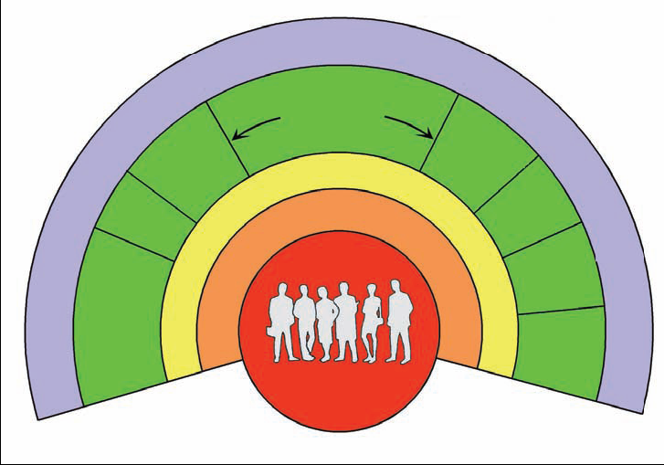
Diapositive du réseau de recherche
en santé des populations du Québec
Conditions socio-économiques, culturelles et environnementales
Conditions de
vie
et de travail
Milieu
de travail
Chômage
Réseaux sociaux et communautaires
Eau et
installations
sanitaires
Éducation
Facteurs liés au style de vie personnel
Services
de santé
Agriculture
et production
de
nourriture
Logement
Facteurs liés au sexe,
à l’âge et à la
constitution
DAHLGREN, Göran and WHITEHEAD, Margaret, 1991, Policies and Strategies to promote social equity in health. Institute of Future Studies. Stockholm (traduction)
Notes:
12
Le modèle de Dahlgren et Whitehead (en arc en ciel) présente les déterminants de la santé en 4 niveaux. Ces niveaux ne sont pas indépendants les uns des autres, ils interagissent.
Le premier niveau « Facteurs liés au style de vie personnel » concerne les comportements et styles de vie personnels, influencés par les modèles qui régissent les relations entre amis et dans l’ensemble de la collectivité. Ces rapports peuvent être favorables ou défavorables à la santé. Les personnes désavantagées ont tendance à montrer une prévalence plus élevée des facteurs comportementaux comme le tabagisme et une alimentation médiocre et feront également face à des contraintes financières plus importantes pour choisir un style de vie plus sain.
Le second niveau « Réseaux sociaux et communautaires » comprend les influences sociales et collectives : la présence ou l’absence d’un soutien mutuel dans le cas de situations défavorables a des effets positifs ou négatifs. Ces interactions sociales et ces pressions des pairs influencent les comportements individuels de façon favorable ou défavorable.
Le troisième niveau « Facteurs liés aux conditions de vie et de travail » se rapporte à l’accès au travail, l’accès aux services et aux équipements essentiels : eau, habitat, services de santé, nourriture, l’éducation mais aussi les conditions de travail. Dans cette strate, les conditions d’habitat plus précaires, l’exposition aux conditions de travail plus dangereuses et stressantes et un accès médiocre aux services créent des risques différentiels pour les personnes socialement désavantagées.
Le quatrième niveau « Conditions socio-économiques, culturelles et environnementales » englobe les facteurs qui influencent la société dans son ensemble. Ces conditions, comme la situation économique du pays et les conditions du marché du travail ont une incidence sur toutes les autres strates. Le niveau de vie atteint dans une société, peut par exemple influer sur les possibilités d’un logement, d’un emploi et d’interactions sociales, ainsi que sur des habitudes en matière d’alimentation et de consommation des boissons.

Slide 13
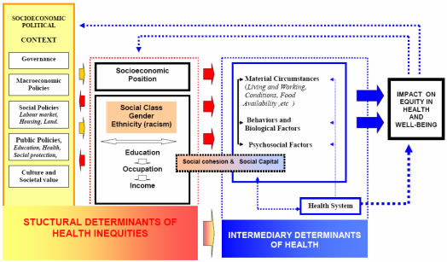
Le modèle de la CSDH/CDSS
Notes:
Le modèle de la CSDH/CDSS rassemble l'ensemble des déterminants reconnus. Il est présenté dans le rapport de la Commission des déterminants sociaux de la santé. Le modèle est fondé sur les interactions que des déterminants dits « structurels » des inégalités sociales de santé entretiennent avec des déterminants dits « intermédiaires » de l'état de santé.
Les déterminants structurels de l'état de santé relèvent du contexte politique et socio-économique du pays. Parmi les facteurs qui influent sur la stratification sociale et économique du pays (et donc sur la répartition sociale de la population en fonction du revenu, de l'éducation, de la profession, du sexe, de ses origines ethniques), on trouve : la gouvernance, les politiques macro-économiques, les politiques sociales, les politiques publiques, la culture et les valeurs de la société. Ces facteurs ont un impact sur la distribution inégale des déterminants intermédiaires.
Les déterminants intermédiaires de l'état de santé se rapportent aux conditions matérielles, psychologiques, aux facteurs biologiques et génétiques, aux comportements, ainsi qu'au rôle de l'accès au système de santé. Parmi les éléments pris en compte, on citera pour les conditions matérielles : le logement, la qualité du quartier, la consommation potentielle (c'est-à-dire les moyens financiers d'acheter des aliments sains, des vêtements chauds, etc.), l'environnement physique du travail. Les facteurs psychosociaux renvoient au stress des conditions de vie et de travail, aux relations et au soutien social. Les comportements concernent la nutrition, l'activité physique, la consommation de tabac et d'alcool, qui ont une répartition socialement stratifiée entre les différents groupes sociaux

Slide 14
Les déterminants de la santé
Il n’y a pas de déterminisme, mais des déterminants qui interagissent, s’enchainent, voire se modifient au cours du temps…
Le poids de chaque déterminant et son mode d’interaction sont peu connus et semblent par ailleurs dépendre fortement du contexte (impact différencié suivant les individus, les pays, le lieu de vie, le système socio-économique, etc.).

Slide 15
Les déterminants de la santé
À facteurs de risque égaux au regard des comportements individuels, d'autres facteurs pour lesquels un lien direct n'est pas établi apparaissent statistiquement liés à l'état de santé :
les déterminants sociaux de santé.
Les comportements individuels n’expliquent pas à eux seuls l’état de santé des individus et les écarts de santé entre les groupes sociaux.
Les comportements préjudiciables à la santé apparaissent associés aux positions inégales que les personnes occupent dans la hiérarchie sociale et l’état de santé résulte de l’action de déterminants socio-environnementaux.

Slide 16
Les inégalités sociales de santé

Slide 17
Précarité ?
Pauvreté ?
Inégalités sociales de santé ?

Slide 18
La précarité
« Absence d'une ou de plusieurs sécurités, notamment celle de l'emploi, permettant aux personnes et aux familles d'assumer leurs obligations professionnelles, familiales et sociales et de jouir des droits fondamentaux. L'insécurité qui en résulte peut être plus ou moins étendue et avoir des conséquences plus ou moins graves et définitives. Elle conduit à la grande pauvreté quand elle affecte plusieurs domaines de l'existence, quand elle devient persistante, quand elle compromet les chances d'assumer à nouveau ses responsabilités et de reconquérir ses droits par soi-même. »
(Wresinski J. Grande pauvreté et précarité économique et sociale, rapport présenté au nom du Conseil économique et social. Journal officiel, 1987).

Slide 19
La pauvreté
La pauvreté définie par l’Insee correspond à un « état de manque en terme de biens (économique et de ressources de santé) ou de position sociale telle que la personne est incapable de vivre de la même façon que la moyenne des autres personnes de la société ».

Slide 20
Les inégalités sociales de santé
Les inégalités sociales de santé (ISS) correspondent aux différences d’état de santé observées entre des groupes sociaux.
Elles font référence aux différences observées dans la relation entre l’état de santé d’un individu et sa position sociale (selon des indicateurs comme ses revenus, son niveau d’études, sa profession, etc.).
Les ISS concernent toute la population selon un gradient social.
Dans tous les pays où les inégalités sociales sont bien mesurées, chaque catégorie sociale présente un niveau de mortalité et de morbidité plus faible que le groupe social inférieur.

Slide 21
Les inégalités sociales de santé
Les inégalités sociales de santé ne sont pas synonymes de précarité, de pauvreté ou d’exclusion sociale.
Elles existent au sein de la société selon un gradient social.

Slide 22
Un point sur les inégalités d’accès aux soins
Le débat français se concentre sur les inégalités d’accès aux soins.
Ces inégalités sont réelles, sociales et territoriales, mais n’expliquent qu’une partie des inégalités sociales de santé.

Slide 23
Un point sur les inégalités d’accès aux soins
Ces inégalités renvoient fortement à des déterminants géographiques (Fnors, 2011) et sociaux (Médecins du monde, Observatoire de l’accès aux soins, 2011) mais la part des soins eux-mêmes est également avéré (Potvin et al, 2010).
Elles peuvent s’analyser en deux temps que sont :
l’accès primaire (la possibilité de recourir à des soins quand c’est nécessaire)
L’accès secondaire (la qualité des soins reçus),
tous deux dépendants de l’importance sociale des personnes comme de leur lieu de résidence (Lombrail, 2007).
Ces inégalités d’accès obéissent à un déterminisme multiple et les obstacles à l’accès sont nombreux (Traynard, 2011).
Les principaux obstacles sont : financiers, géographiques, socioculturels et en lien avec le niveau de « health literacy » des personnes.

Slide 24
Les inégalités sociales de santé
Si ce n’est pas (seulement) les soins, alors est-ce les comportements qui expliquent les inégalités de santé ?
Il existe effectivement une forte différenciation sociale des « comportements individuels à risque »
Mais les différences de comportement n’expliquent qu’une faible part des inégalités sociales de santé.

Slide 25
Les inégalités sociales de santé
Au-delà du rôle des inégalités d’accès aux soins et des différences de prise de risque individuelle …
… une influence majeure des déterminants sociaux, y compris environnementaux et territoriaux.

Slide 26
Facteurs des inégalités sociales de santé
Suivi grossesse petite enfance
Accès financier et géographique aux soins
Niveau d’hygiène
Renoncements aux soins/à la protection sociale
Refus de soins
QUALITE DE L’HABITAT
CONDITION DE VIE
Système de santé
Qualité de l’information
Alimentation Activités physiques
Expositions environnementales néfastes
Risques liés aux transports
Accès à la prévention
Revenus
Risques professionnels
Stress
Habitus santé
Tabac Alcool
CONDITIONS DE TRAVAIL
EDUCATION
Education à la santé
Pénibilité
RESEAUX SOCIAUX
chômage
Sensibilisation aux risques sanitaires
CISS, 2010

Slide 27
Les inégalités sociales de santé… deux (trois) ordres de pistes explicatives
Les travaux modernes mettent en avant le rôle de déterminants sociaux :
matériels (revenu, logement, environnement physique de vie et de travail) et
psycho-sociaux (sentiment de maîtrise de sa vie, capital social, « stress » …)
Avec une forte composante territoriale
Ils montrent également la constitution des inégalités tout au long du cycle de vie

Slide 28
Les déterminants matériels
Environnement de vie et de travail

Slide 29
Santé et travail en Île de France Etat de santé et inégalités sociales et territoriales : éléments de diagnostic francilien. ARS ÎdeF, 2011.
D’après les données de l’enquête SUMER 2002-2003 (des médecins du travail interrogent des salariés du privé sur leurs conditions de travail dans la semaine qui précède)
8% des salariés franciliens (290.000 personnes) sont exposés à au moins une substance cancérigène dans le cadre professionnel
27,5% sont en situation de « stress » au travail (« job strain ») car exposés à une forte demande psychologique alors qu’ils ont une latitude décisionnelle faible

Slide 30
Expositions environnementales et ISS Deguen S, Zmirou-Navier D. adsp n° 73 décembre 2010, 27-28.
Pollution atmosphérique, activités industrielles polluantes ou à risque (AZF), nuisances sonores, polluants à l’intérieur du logement…
Cumul d’expositions
« souvent, les territoires défavorisés conjuguent les nuisances variées (bruit du trafic, pollution atmosphérique, habitat dégradé…). De plus, les personnes qui résident dans ces territoires occupent souvent des emplois où elles sont exposées à d’autres facteurs de risque, avec des horaires de travail irréguliers ou décalés, des charges physiques, du bruit ou l’utilisation de produits dangereux. »
Mais ce n’est pas si simple…

Slide 31
Cadre théorique des déterminants sociaux et psychosociaux de la santé. La santé en France, HCSP 2002. D’après Berkman et Glass
Conditions Socioculturelles
Normes, valeurs, facteurs socio-économiques, politiques, changements sociaux (« causes des causes »)
Réseau Social
(structure et caractéristiques des liens sociaux) -
Mécanismes Psychosociaux
Support social, influence sociale, obligations sociales, accès aux biens et services (logement, éducation, soins)
Déterminants proximaux
Déterminants psychologiques (estime de soi…)
Comportements de santé

Slide 32
La dimension territoriale

Slide 33
Les inégalités territoriales ne recoupent qu'en partie les inégalités sociales.
« Malgré une association forte et régulière entre [l’indice de désavantage social] et la mortalité, celui-ci est loin d’expliquer la totalité de l’hétérogénéité de la mortalité en France. Cette hétérogénéité peut être attribuée à de nombreux autres facteurs (environnement mode de vie, risques professionnels, disponibilité et rapport aux soins, organisation territoriale, etc) ».
Mesure des inégalités de mortalité par cause de décès. Approche écologique à l’aide d’un indice de désavantage social.
Rey G, Rican S, Jougla E. BEH 8-9 mars 2011, 87-90.

Slide 34
Que faire ?

Slide 35
Recommandations et liens avec les interventions
Répondre à la question des inégalités sociales de santé implique de ne pas se focaliser uniquement sur la dimension médicalisée de la santé, ni sur les seuls comportements individuels, ni sur des actions visant à prendre en compte seulement la pauvreté ou la précarité.
Les travaux internationaux sont convergents pour dire qu’il est nécessaire de prendre en compte le gradient social.

Slide 36
Recommandations et liens avec les interventions
Répondre à la question des inégalités sociales de santé implique de ne pas se focaliser uniquement sur la dimension médicalisée de la santé, ni sur les seuls comportements individuels, ni sur des actions visant à prendre en compte seulement la pauvreté ou la précarité.
Les travaux internationaux sont convergents pour dire qu’il est nécessaire de prendre en compte le gradient social.

Slide 37
Recommandations et liens avec les interventions
La Commission des déterminants sociaux a retenu des recommandations et principes d’actions.
4 principes d’action :
1. Adaptation contextuelle des stratégies
2. Intersectorialité
3. Participation sociale et empowerment
4. Base factuelle à l’action, évaluation et santé dans toutes les politiques

Slide 38
Recommandations et liens avec les interventions
À ce jour, la déclinaison de ces principes d’actions se retrouve dans différents types d’interventions.
Quatre catégories ont été identifiées (WhiteHead M. A typology of actions to tackle social inequalities in health. Journal of Epidemiology Community Health2007, n° 61 : p. 473–478.)
Catégorie 1 : agir sur le renforcement individuel
Catégorie 2 : agir sur le renforcement des communautés
Catégorie 3 : améliorer les conditions de vie et de travail
Catégorie 4 : promouvoir de saines politiques au niveau macro-économique

Slide 39
Recommandations et liens avec les interventions
Catégorie 1 : agir sur le renforcement individuel
Objectif : renforcement des capacités individuelles
→ Agir sur connaissances, croyances, estime de soi, capacité d’agir
Réponse : au niveau individuel, par l’éducation pour la santé
Moyens : l’information, les campagnes de communication, le développement de compétences (savoir, savoir-faire, savoir-être, etc.), les programmes d’intervention auprès de groupes (scolaire, personnes défavorisées, etc.)

Slide 40
Recommandations et liens avec les interventions
Catégorie 2 : agir sur le renforcement des communautés
Objectif : renforcer la cohésion et le soutien social
→ Agir contre l’exclusion, isolement et développer les solidarités
Réponse : action au niveau collectif, au sein d’une même communauté ou entre communautés
Moyens : identifier les priorités de santé et construire ensemble une réponse collective à un problème de santé, création d’un lieu d’interaction sociale ou de ressources au sein du quartier, actions collectives sur l’organisation du quartier et la vie commune, etc.

Slide 41
Recommandations et liens avec les interventions
Catégorie 3 : améliorer les conditions de vie et de travail
Objectif : créer des environnements favorables à la santé
→ diminuer exposition à des risques et créer un accès aux biens et services (alimentation, activité physique, éducation, services de prévention et de soins, etc.)
Réponse : amélioration de l’environnement (ex. l’habitat) ; évaluation de l’impact des politiques d’aménagement sur la santé; accès théorique et réel à la prévention et aux soins, etc.
Moyens : Mise en cohérence de politiques intersectorielles, prise en compte de la santé dans toutes les politiques publiques

Slide 42
Recommandations et liens avec les interventions
Catégorie 4 : Promouvoir de saines politiques au niveau macro-économique
Objectif : Créer un environnement macro-économique favorable
→ agir sur les déterminants économiques, culturels, environnementaux
Réponse : au niveau de la société par protection juridique des droits humains (social, travail, etc.) ; politique de revenus, de redistribution, etc.
Moyens : mise en cohérence de politiques économiques nationales et internationales ; redistribution équitable, etc.

Slide 43
Recommandations et liens avec les interventions
Ces interventions renvoient à la mise en place d’une véritable politique de promotion de la santé selon les principes définis par la charte d’Ottawa pour la promotion de la santé en 1986.

Slide 44
La promotion de la santé : une définition
« Processus qui confère aux personnes et aux communautés la capacité d’améliorer leur santé et d’accroître leur contrôle sur les déterminants de la santé ».
Charte d’Ottawa, 1986
Reconnue lors de la première conférence internationale pour la promotion de la santé en 1986 au cours de laquelle a été ratifiée la Charte d’Ottawa.
La Charte d’Ottawa :
Fait suite à la déclaration d’Alma-Ata (1978) qui a apporté et défini les éléments clés d'un système de santé intégré qui fonctionne avec et pour les gens.
Demandait de renforcer l’action communautaire.
Notes:
Modèle biomédical vs modèle global (Bury, 1988)

Slide 45
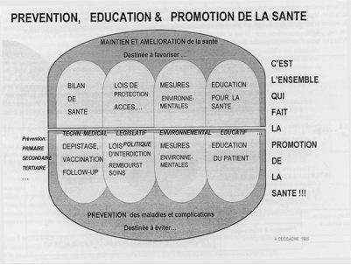

Slide 46
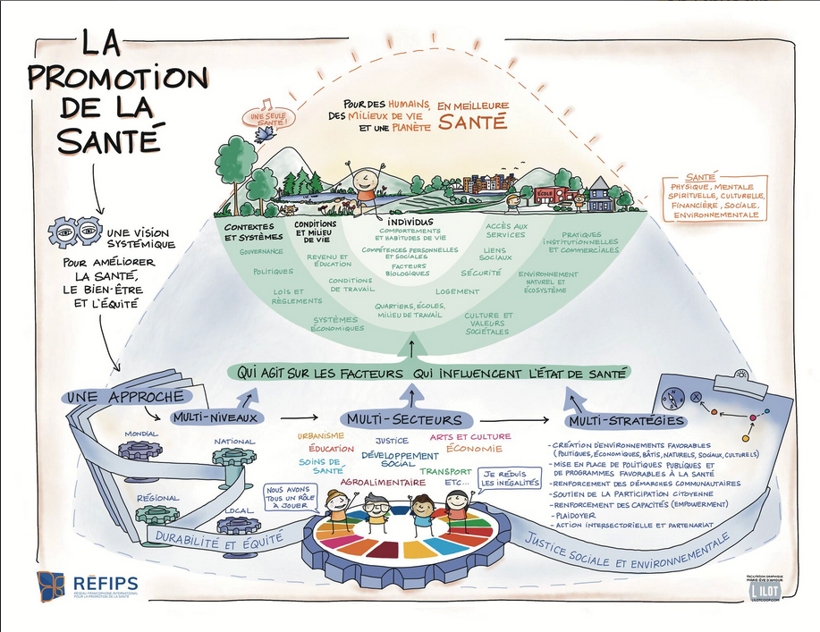

Slide 47
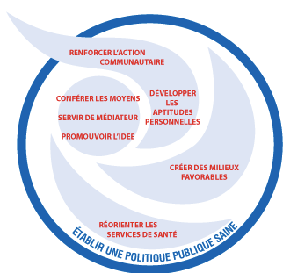
Promotion de la santé : Stratégies d’intervention
(Charte d’Ottawa)
Élaboration de politiques pour la santé
Création de milieux favorables
Renforcement de l’action communautaire
Acquisition des aptitudes individuelles
Réorientation des services de santé
Notes:
chaque responsable politique doit prendre conscience des conséquences de ses décisions sur la santé des populations
chaque personne, chaque communauté, chaque région, chaque pays doit préserver collectivement les ressources naturelles et créer des relations et des conditions de vie et de travail favorables à la santé
les communautés sont considérées comme capables de prendre en main leur destinée et d’assumer la responsabilité de leurs actions. Elles doivent choisir les priorités et prendre les décisions qui concernent leur santé.
il s’agit de permettre aux gens, à tous les âges, d’acquérir et de renforcer les aptitudes indispensables à la vie, d’exercer un plus grand contrôle sur leur santé et sur leur environnement.
il s’agit de créer un système de soins qui serve au mieux les intérêts de la santé, qui s’inscrive dans une logique de promotion de la santé, qui respecte notamment la dimension culturelle et sociale des personnes, qui encourage et prenne en compte l’expression des individus et des groupes sur leurs attentes en matière de santé. Cela suppose d’orienter dans ce sens la formation des professionnels et la recherche.
Le cercle central de ce modèle met en avant les trois stratégies d’inter- vention attendues des acteurs de la promotion de la san- té, à savoir développer le pouvoir d’agir des personnes et des groupes, jouer un rôle de médiateurs, et exercer un plaidoyer (Saan & Wise, 2011).

Slide 48
Élaboration de politiques pour la santé
La promotion de la santé va bien au-delà des simples soins de santé.
Elle inscrit la santé à l'ordre du jour des responsables politiques de tous
les secteurs et à tous les niveaux.
→ La politique de promotion de la santé associe des approches différentes, mais
complémentaires :
Mesures législatives
Financières et fiscales
Changements organisationnels

Slide 49
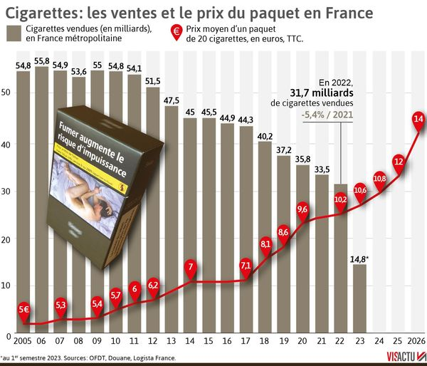

Slide 50
Création de milieux favorables
Nos sociétés sont complexes et interconnectées et l'on ne peut séparer la santé des autres objectifs.
Les liens qui unissent de façon inextricable les individus à leur milieu constituent la base d'une approche socio-écologique à l'égard de la santé.
La promotion de la santé engendre des conditions de vie et de travail à la fois sûres, stimulantes, gratifiantes et agréables.

Slide 51
Renforcement de l’action communautaire
→ La promotion de la santé passe par la participation effective et concrète de la communauté à la fixation des priorités, à la prise des décisions et à l'élaboration et à la mise en œuvre des stratégies de planification en vue d'atteindre une meilleure santé.
Notes:
Le Département et la Fondation BNP Paribas ont lancé en 2021 l’Académie populaire de la santé, un programme créé par et pour les habitant·es de la Seine-Saint-Denis pour leur permettre de devenir référent·e de santé auprès de leur entourage. Ce projet innovant pour les séquano dionysien·nes a été imaginé au cœur de l’épidémie de la Covid-19. Cette crise sanitaire a mis en lumière les conséquences dramatiques que peuvent générer les inégalités sociales et territoriales de santé en Seine-Saint-Denis. Depuis les ambassadeur·rices en santé ont mené de nombreuses actions de sensibilisation auprès de leurs proches et sur le territoire.
De nombreuses réalisations et actions de terrain ont été réalisées par les ambassadeur·rices depuis le lancement. Des vidéos thématiques ont été produites (disponibles plus bas). Une quarantaine d’ateliers, de sessions d’informations, d’actions de promotion de la santé, de sessions de dépistages ont été menées par les ambassadeur·rices qui ont touché plus de 1 500 personnes abordant des sujets divers (nutrition, cancer du sein, diabète, activité physique, santé mentale, vie affective et sexuelle..).
Par ailleurs, l’expérience développée par les ambassadeur·rices en santé de Seine-Saint-Denis leur permet également de se pencher sur la création de nouveaux moyens de communication en santé.
En 2024, une nouvelle promotion verra le jour, à laquelle vous pouvez d’ores et déjà vous inscrire

Slide 52
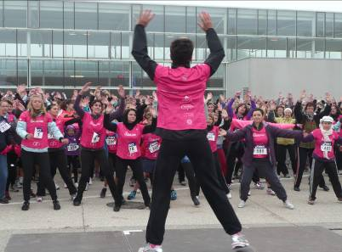
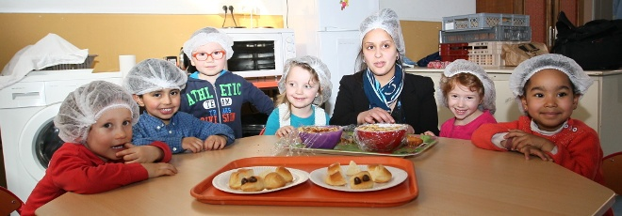
Acquisition des aptitudes individuelles
La promotion de la santé appuie le développement individuel et social grâce à l'information, à l'éducation pour la santé et au perfectionnement des aptitudes indispensables à la vie.
Elle donne aux gens davantage de possibilités de contrôle de leur propre santé et de leur environnement et les rend mieux aptes à faire des choix judicieux.

Slide 53
Réorientation des services de santé
La tâche de promotion est partagée entre les particuliers, les groupes communautaires, les professionnels de la santé, les établissements de services, et les gouvernements.
Tous doivent œuvrer ensemble à la création d'un système de soins servant au mieux les intérêts de la santé.
La réorientation des services de santé exige une attention accrue l'égard de la recherche, ainsi que des changements dans l'enseignement et la formation des professionnels.
Notes:
Le secteur de la santé doit s'orienter de plus en plus dans le sens de la promotion de la santé.

Slide 54
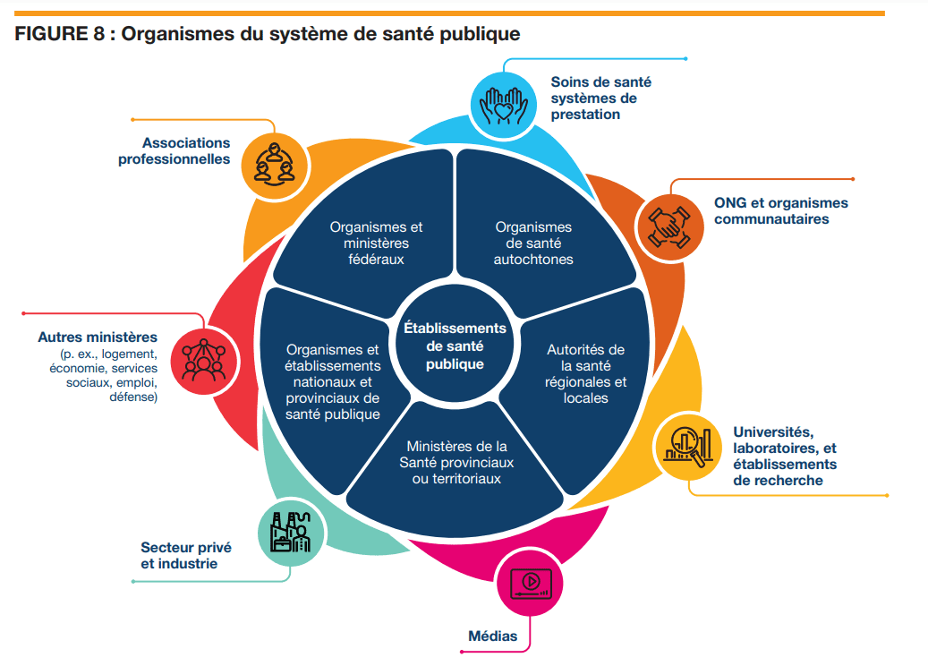
https://promosante.org/promotion-de-la-sante-en-bref/
Notes:
Le secteur de la santé doit s'orienter de plus en plus dans le sens de la promotion de la santé.
La tâche de promotion est partagée entre les particuliers, les groupes communautaires, les professionnels de la santé, les établissements de services, et les gouvernements.
Tous doivent œuvrer ensemble à la création d'un système de soins servant au mieux les intérêts de la santé.
La réorientation des services de santé exige une attention accrue l'égard de la recherche, ainsi que des changements dans l'enseignement et la formation des professionnels.

Slide 55
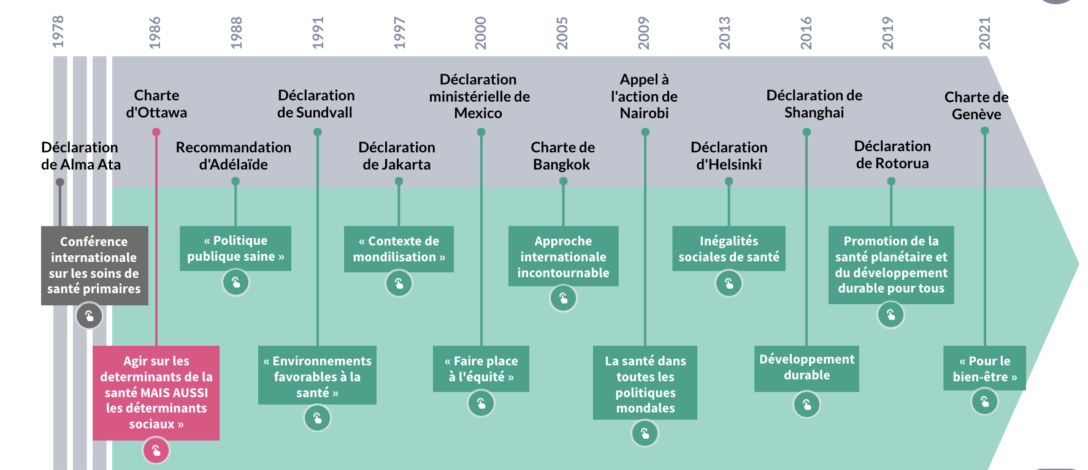
La promotion de la santé au cours des grandes conférences internationale

Slide 56
Les conditions indispensables à la santé 1/2
La santé exige un certain nombre de conditions et de ressources préalables,
l'individu devant pouvoir notamment (Charte d’Ottawa, 1986) :
· se loger,
· accéder à l'éducation,
· se nourrir convenablement,
· disposer d'un certain revenu,
· bénéficier d'un éco-système stable,
· compter sur un apport durable de ressources,
· avoir droit à la justice sociale et à un traitement équitable.
Tels sont les préalables indispensables à toute amélioration de la santé.

Slide 57
Les conditions indispensables à la santé 2/2
→ La déclaration de Jakarta (1997) réaffirme que la santé est un droit
fondamental de l'être humain et un facteur indispensable au
développement économique et social.
→ Elle place la promotion de la santé dans une vision d'ensemble.
→ Elle a ajouté d’autres préalables à la santé :
La sécurité sociale
La responsabilisation des femmes
Le respect des droits de l’homme

Slide 58
La charte de Bangkok (2005)
Elle développe trois axes concernant la promotion de la santé :
une responsabilité centrale de l'ensemble du secteur public ;
un axe essentiel de l'action communautaire et de la société civile ;
une exigence de bonne pratique au niveau des entreprises,
en comprenant sa participation aux besoins sociaux de l'environnement
dans lequel elles s'insèrent et dès lors qu'elles modifient.

Slide 59
Charte de genève (2021)
La charte est issue de la 10ème Conférence mondiale sur la promotion de la santé.
Elle évoque l’urgence d’agir face aux crises mondiales (Covid-19), en soulignant l’impact des déterminants écologiques, politiques, commerciaux, numériques et sociaux sur la santé, ainsi que leurs conséquences sur les inégalités dans et entre les groupes sociaux et les nations.
La Charte de Genève souligne que la création de sociétés fondées sur le bien-être nécessite des actions coordonnées dans 5 domaines :
Valoriser, respecter et protéger la planète et ses écosystèmes,
Concevoir une économie équitable au service du développement humain dans le respect des limites écologiques locales et planétaires,
Mettre en place des politiques publiques favorables à la santé, d’intérêt général
Assurer une protection maladie universelle,
Gérer les impacts de la révolution numérique.

Slide 60
CONCLUSION
Il n’existe pas de réponse unanime, ni de mode d’intervention « type » ou universellement applicable et un seul type d’intervention seul est insuffisant.
Au moins deux principes d’action sont à retenir : intersectorialité, participation sociale et empowerment.
Un secteur d’intervention apparaît prioritaire, celui de la petite enfance (Commission des déterminants sociaux).

Slide 62
Pourquoi des méthodes de pédagogie active ?
Nous retenons : (sur une période de 3 jours)
10% de ce que nous lisons
20% de ce que nous entendons
30% de ce que nous voyons
50% de ce que nous voyons et entendons en même temps
80% de ce que nous disons
90% de ce nous faisons et auquel nous avons réfléchit par nous mêmes
Mucchielli R, Les méthodes actives dans la pédagogies des adultes, Paris éditions ESP; 1975, 2006
Mucchielli R, Les méthodes actives dans la pédagogies des adultes, Paris éditions ESP; 1975, 2006

Slide 63
Définir les concepts d’information, de conseil et d’éducation
Quelle différences faites vous entre :
Information
Conseil
Education
?
Méthode : « Trois petits tours… » ou « mots-clés »

Slide 64
Quelle stratégie d’intervention en santé ?
Jacques BURY(1992)
Trois grandes catégories d’intervention
☞ Soit on informe…
BUT …transmettre des informations sanitaires pertinentes
☞ Soit on persuade…
BUT … vouloir transmettre une vérité
☞ Soit on éduque…
BUT … vouloir construire de nouveaux savoirs, de nouvelles représentations,
Résultat = Améliorer des connaissances
Résultat = Changer les comportements
Résultat = Acquérir des compétences

Slide 65
Quelle stratégie d’intervention en santé ?
Jacques BURY(1992)
En prévention de la consommation d’alcool par exemple…
Soit on informe…
L’alcool est responsable d’un décès prématuré sur 9 !
Soit on persuade…
L’alcool tue ! Arrêter de boire !
Soit on éduque…
Avec l’alcool, vous en êtes où ?

Slide 66
Définir les concepts d’information, de conseil et d’éducation
L’Information est centrée sur les contenus scientifiques, les données actuelles de la science
Elle va d’un émetteur à un récepteur.
Le conseil est porté par celui qui le délivre (le professionnel) qui dit ce qu’il pense être bon pour le patient.
L’éducation est centrée sur le patient et sur la relation entre lui et le professionnel
L’objectif n’est pas que le patient suive aveuglément les conseils du médecin mais qu’il soit acteur de ses choix
« Éduquer c’est conduire quelqu’un hors de lui-même, c’est-à-dire l’amener à réaliser
ses potentialités par la rencontre avec autrui et avec l’environnement».

Slide 67
La prévention
« Ensemble de mesures visant à éviter ou à réduire des maladies ou des accidents » (OMS)
3 niveaux :
La prévention primaire :
C’est l’ensemble des moyens mis en œuvre pour empêcher l’apparition d’un trouble, d’une pathologie ou d’un symptôme.
Ex : information de la population, de groupes cibles ou d’individus, éducation pour la santé, vaccinations, etc.
La prévention secondaire :
Vise la détection précoce des maladies, dans le but de les découvrir à un stade où elles peuvent être traitées
La prévention tertiaire :
Tend à éviter les complications dans les maladies déjà présentes

Slide 68
Education pour la santé - définition
« L’éducation pour la santé du patient » concerne tant la maladie que les comportements de santé et mode de vie du patient, même ceux non concernés par la maladie, dans une logique de « culture sanitaire ». Elle est autant le rôle des soignants que tout « éducateur pour la santé » ².
« La santé, et par conséquent l’éducation pour la santé, a pour objet la personne toute entière et comprend tous les aspects physiques, mentaux, sociaux, émotionnels, spirituels et sociaux » ³
« L’éducation pour la santé comprend l’enseignement et l’apprentissage formels et informels et se sert d’un éventail de méthodes » ³.
² Deccache A., Education du patient en Europe, BEP, vol 19, n°1, 2000
³ Ewles L. and Simnett (1985)

Slide 69
Education pour la santé : à qui s’adresse-t-elle ?
L’éducation pour la santé peut concerner tout type de public selon le thème traité.
« Le choix des publics peut se faire sur une base géographique territoriale ou au sein de leur habitat collectif, en s’introduisant dans les dispositifs existants, éducatifs ou non, sur le lieu de travail. » ⁴
Exemples :
Auprès des usagers d’un centre social ⬄ ateliers sur la nutrition/exercice physique
Auprès des collégiens et lycéens ⬄ ateliers pour lutter contre les addictions
Auprès d’une population à risque ⬄ dépistage cancer colorectal
⁴ Tessier S. Les éducations en santé. Maloine:Paris, 2012

Slide 70
Education pour la santé : quelles sont ses finalités?
L’éducation pour la santé a une gamme de buts, y compris la transmission des informations et les changements d’attitudes, de comportement et de vie sociale. ³
Elle vise à prévenir les risques et permettre à l’individu de maintenir sa santé
L’éducation pour la santé dans sa perspective actuelle vise à renforcer l’autonomie de décision des individus et leur responsabilité. Elle entre dans le cadre de l’apprentissage de la promotion de la santé. ⁵
³ Ewles L. and Simnett (1985)
⁵ Tessier S., Santé publique et santé communautaire, Paris, Maloine, 1996.

Slide 71
Education pour la santé : qui la met en œuvre?
« Les acteurs de l’éducation pour la santé sont essentiellement associatifs autour de Santé publique France »
Exemples :
Equipes pluridisciplinaires de centres sociaux
Association de lutte contre le VIH : AIDES
Instance Régionale d'Education et de Promotion de la Santé
⁴ Tessier S. (2012)

Slide 72
Education à la santé familiale : définition
Cela vous évoque quoi ?

Slide 73
Education santé familiale : définition
«L’ESF est un concept nouveau qui concerne les domaines de la prévention, des soins et du secourisme élargi appliqués à l’espace familial et de proximité de vie. Elle a un caractère opérationnel et d’application immédiate.
Elle est dirigée vers l’autre, fondée sur la notion qu’au-delà du maintien de sa propre santé, il est essentiel d’apporter la santé à autrui (en particulier aux bébés, aux enfants et personnes âgées).
En cela, elle constitue une éducation à la santé familiale ».⁶
⁶ Ivernois (d’) JF, Gagnayre R, Rodary E, Brun N. Éducation des familles à « Porter Soins et Secours » : un nouveau concept dans le champ de l’éducation en santé. Educ Ther Patient/Ther Patient Educ 2010; 2(1): 1-6; p2.

Slide 74
Education santé familiale : à qui s’adresse-t-elle ?
L’ESF s’adresse aux familles (enfants, adultes).
Porter soins et secours peut être pratiqué dans l’espace familial ou dans l’espace public mais nécessite des apprentissages.
Exemples :
Prendre soin de son bébé, d’un enfant, d’un parent âgé, etc.
Porter secours à un proche (ex : alerter, effectuer un geste qui sauve)
Porter secours à un motard (sécuriser, alerter les secours, etc)

Slide 75
Education santé familiale : Quelles sont ses finalités ?
« L’EPSS forme à une vigilance applicable au quotidien comme aux situations d’exception (canicule, grand froid, épidémies. . . ).
Elle prépare à repérer et à faire face aux situations d’urgence, mais aussi aux problèmes de santé courants et aux petits maux de la vie quotidienne »⁵
⁶ Ibid. p2

Slide 76
Education santé familiale : qui la met en œuvre ?
Médecins généralistes et urgentistes, infirmiers, pompiers, pharmaciens pour un tronc commun ⁶ :
M1 - Santé et famille au quotidien
M2 - Traumatismes et agressions extérieures
M3 - Urgences et secourisme
M4 - Situations d’exception
Pédiatres, sages-femmes, puéricultrices, éducateurs, psychologues, infirmiers, gérontologues, gériatres, pour des modules spécifiques ⁷
M1 - Puériculture et pédiatrie
M2 - Agir comme jeune
M3 - Personnes âgées et gérontologie

Slide 77
… permettant l’acquisition de compétences …
Modules tronc commun
Modules spécifiques à choix
Prévenir, gérer et prendre soin de la santé quotidienne des membres de sa famille
Identifier et prendre en charge les traumatisme et agressions occasionnelles
Identifier et repérer des situations d’urgences pour protéger, alerter, surveiller et intervenir adéquatement
Etre prêt à réagir dans une situation d’exception
Prendre soin des nouveau-nés, des enfants dans le cadre familial (et en baby-sitting)
Se positionner comme un jeune pouvant agir et être ressource dans la prise en charge de la santé de sa famille, de soi-même et de ses amis
Comprendre et se représenter le grand âge pour s’occuper d’une personne âgée dans ses besoins quotidiens

Slide 78
… par des situations de formation au plus proche du quotidien des familles.
Modules tronc commun
Modules spécifiques à choix
Maux de tête, de ventre, vomissements, toux, diarrhées, rhume, douleurs, fièvre, boutons, conjonctivites …
Constituer une trousse à pharmacie
Mesures de prévention
Coupures, brulures, chutes, ampoules…
Faire un pansement, un bandage
Alerter, PLS, massage cardiaque
Canicule, grand froid, épidémie, catastrophe…
Conseil en hygiène et santé
Soins généraux aux enfants (pleurs, alimentation, fièvre, boutons, mouchage…)
Agir en situation d’alcoolisation, bad trip
Approche et soutien émotionnel
Information des parcours de soins, ressources
Préventions et continuité des soins
Le vieillissement

Slide 79
L’ETP - Activité de groupe
Vous allez voir 4 diapos avec 4 propositions vraies de couleurs différentes
Pour chaque réponse que vous choisirez notez la couleur associée.
Calculer la couleur dominantes et regroupez vous par affinité de couleur.
Etes-vous prêts ?

Slide 80
Faites votre choix
1- L’éducation thérapeutique consiste avant tout :
1-1 A améliorer l’observance thérapeutique du patient, son suivi des traitements prescrits
1-2 A modifier les représentations mentales du patient
1-3 A développer les compétences du patient pour gérer sa maladie et son traitement
1-4 A rendre plus efficient l’utilisation du système de soin

Slide 81
Faites votre choix
2- L’éducation thérapeutique du patient vise surtout à :
2-1 Déléguer une responsabilité des soins au patient
2-2 Renforcer l’ « estime de Soi » du patient
2-3 Distinguer des temps de soins et des temps d’apprentissage spécifiques
2-4 à tenir compte du refus du patient à participer d’une etp sans conséquence administrative pour lui

Slide 82
Faites votre choix
3- L’éducation thérapeutique considère surtout que :
3-1 Le patient doit comprendre l’importance des traitements prescrits
3-2 Le patient est adhérant à sa représentation subjective du traitement
3-3 La réaction biomédicale du corps est instable et rend donc aléatoire la résolution de problème par le patient
3-4 Pour son développement, il faut réduire les inégalités sociales et accentuer son accessibilité.

Slide 83
Faites votre choix
4- Parmi les obstacles au développement de l’etp, on retrouve du côté soignant :
4-1 La croyance selon laquelle tout le monde fait de l’etp
4-2 La difficulté à gérer les émotions des patients
4-3 L’absence de maîtrise des contenus physiopathologiques qui nuit à l’interaction psycho-pédagogique
4-4 La mise en place d’une nouvelle organisation des soins

Slide 84
Résultats
Tendance plutôt : ?
Tendance plutôt : ?
Tendance plutôt : ?
Tendance plutôt : ?
Sans tendance franche : ?

Slide 85
Faire une synthèse
La définition de l’etp :
n’est jamais stable d’autant que la pratique relève du champ du social
est largement influencée par des représentations
requiert fréquemment d’en donner une définition

Slide 86
Faire une synthèse
Couleur tendance 1 : centration biomédicale
Couleur tendance 2 : centration sur la vie psychique du patient
Couleur tendance 3 : centration sur l’apprentissage du patient
Couleur tendance 4 : centration sur le système de soins

Slide 87
Définition de l’ETP
Définition de l’OMS (1998)
« L’éducation thérapeutique du patient devrait permettre aux patients d’acquérir et de conserver les compétences dont ils ont besoin et qui les aident à vivre de manière optimale avec leur maladie »
« C’est un processus permanent, intégré dans les soins et centré sur le patient »
Reprise par la HAS (2007)
« L’éducation thérapeutique est un ensemble de pratiques visant à permettre au patient l’acquisition de compétences, afin de pouvoir prendre en charge de manière active sa maladie, ses soins et sa surveillance, en partenariat avec ses soignants. »
http://www.sante.gouv.fr/htm/pointsur/eduthera/notinte.htm#1a
La loi HPST, article 84 (2009)
« L’ETP a pour objectif de rendre le patient plus autonome en facilitant son adhésion aux traitements prescrits et en améliorant sa qualité de vie »
Notes:
Détailler à l’oral ce qu’est une compétence

Slide 88
L’ éducation thérapeutique du patient : définition
La définition de l’éducation thérapeutique du patient (ETP) élaborée par l’Université Paris 13 de Bobigny (Jean-François d’Ivernois et Rémi gagnayre) et l’OMS (1998) a été reprise par la HAS (2007) :
«L’éducation thérapeutique du patient vise à aider les patients à acquérir ou maintenir les compétences dont ils ont besoin pour gérer au mieux leur vie avec une maladie chronique. Elle fait partie intégrante et de façon permanente de la prise en charge du patient. Elle comprend des activités organisées, y compris un soutien psychosocial, conçues pour rendre les patients conscients et informés de leur maladie, des soins, de l’organisation et des procédures hospitalières, et des comportements liés à la santé et à la maladie. Ceci a pour but de les aider (ainsi que leurs familles) à comprendre leur maladie et leur traitement, collaborer ensemble et assumer leurs responsabilités dans leur propre prise en charge, dans le but de les aider à maintenir et améliorer leur qualité de vie» .

Slide 89
L’ éducation thérapeutique du patient : définition
L’ETP est une pratique de santé et c’est …
un apprentissage progressif
Un partenariat soignants-patient
Échanges de savoirs et d’expérience
Transfert de compétences
Le patient est acteur de son éducation
C’est un processus continu dans le temps
C’est un processus centré sur le patient
Peut se dérouler en individuel et/ou en groupe

Slide 90
Être centré sur le patient, ça veut dire…
Médecin hospitalier
Médecin de ville
Infirmier
Pharmacien
Kinésithérapeute
Patient
Aide soignant
Psychologue
Diététicien
Chirurgien-dentiste
Médiateur
Assistant sociale
Notes:
90

Slide 91
L’ éducation thérapeutique du patient : définition
Être centré sur le patient, ça veut dire…
Le patient est pris dans sa globalité
Se décentrer de la maladie et des traitements
Se recentrer sur la personne même
Chaque patient est différent
Différents besoins,
Différents projets,
Différents degrés de compréhension de la maladie,
Différents modes de vie, etc…
En fonction du patient, l’ETP proposée est personnalisée

Slide 92
L’ éducation thérapeutique du patient définition
Quelle efficacité ?
Pathologies pionnières : asthme, diabète
Efficacité démontrée :
Asthme : Prévention de 75 % des crises d'asthme et diminution de 80 % des visites en urgence et des hospitalisations (Fireman P. et coll., 1981)
Diabète : Diminution de 50 % de l'apparition ou de la progression de la rétinopathie et de l'insuffisance rénale (plusieurs centaines de diabétiques suivi pendant 5 ans à 10 ans , DCCT Study, 1993)
Nombreuses autres pathologies : Épilepsie, migraine, maladies cardiovasculaires, polyarthrite rhumatoïde, mucoviscidose, hémophilie, etc…

Slide 93
L’ éducation thérapeutique du patient : à qui s’adresse-t-elle ?
L’ETP est un droit du patient
Elle s’adresse :
Majoritairement aux patients atteints de maladies chroniques :
Enfants, adolescents, adultes
Aux familles des patients :
Parents de nourrissons, d’enfants
Entourage de personnes âgées

Slide 94
L’ éducation thérapeutique du patient : qui la pratique ?
Des professionnels formés à l’ETP :
Médicaux et paramédicaux
Ex : IDE, médecins, pharmaciens, diététiciens, kinésithérapeutes, etc…
Psychologues
Enseignants en activité physique adaptées
Aussi
les patients éducateurs (depuis 2009)
Loi HPST- Art 84
« Un représentant dûment mandaté d’une association de patients agréée peut coordonner un programme d’ETP »
« Les membres des associations agréées sont autorisés à dispenser l’ETP sous réserve de satisfaire aux compétences requises »

Slide 95
L’ éducation thérapeutique du patient et patients intervenants
Sur le principe de l’éducation par les pairs (auto-soins, compétences psychosociales, savoir-être, savoirs d’action)
Recrutement :
1. bien connaître la pathologie et sa prise en charge
2. être motivé et avoir envie de s’impliquer dans un projet
3. avoir le sens du contact humain et être tolérant
4. avoir une aptitude à la prise de parole en public
5. avoir un certain recul par rapport à la maladie
6. avoir envie de se former et de s’informer en continue
7. pouvoir consacrer un certain temps à cette activité
Freins :
Disponibilité des PI, recrutement, formation, rémunération

Slide 96
L’ éducation thérapeutique du patient : mise en œuvre
Un contexte favorable…
Recommandations de la HAS (2007) :
Guide méthodologique : « Structuration d’un programme d’éducation thérapeutique du patient dans le champs des maladies chroniques »
Inscription de l’ETP dans la loi (2009) :
Loi HPST : loi n°2009-879 du 21 juillet 2009 - article 84
Décrets d’application de la loi HPST (4 août 2010)
Arrêté relatif aux compétences requises pour dispenser l’ETP (31 mai 2013, 14 janvier 2014)

Slide 97
L’ éducation thérapeutique du patient : mise en œuvre
Un contexte favorable…
Inscription de l’ETP dans le parcours de soins du patient
Nécessité de formation à l’ETP pour les professionnels qui la pratiquent
Encadrement des programmes d’ETP par les ARS

Slide 98
L’ éducation thérapeutique du patient : mise en œuvre
Les freins à l’ETP…
Accessibilité géographique des programmes d’ETP
Offre très hétérogène
Fonction de la pathologie, de l’endroit, du public, etc…
Obstacles financiers
Obstacles socio-culturels

Slide 99
L’ éducation thérapeutique du patient : mise en œuvre
Les finalités de l’ETP
Comprendre la maladie et les traitements
Acquérir et conserver des compétences
Gérer au quotidien sa vie avec la maladie
Prévenir/Faire face aux crises
Retarder les complications de la maladie (prévention tertiaire)
Améliorer l’observance thérapeutique
Maintenir et/ou améliorer la qualité de vie

Slide 100
L’ éducation thérapeutique du patient : mise en œuvre
Réaliser un diagnostic éducatif
Mettre en œuvre
le suivi éducatif et les reprises éducatives
Établir un contrat d’éducation
La démarche d’ETP
Mettre en œuvre
le contrat d’éducation
Planifier
l'évaluation pédagogique

Slide 101
Transposition EPS ⬅➔ ETP
Éducation pour la santé
« L’éducation pour la santé est le moyen qui permet de sensibiliser les personnes au fait qu’elles soient responsables de leur propre santé et […] que c’est à elles d’agir et de modifier leurs comportements grâce aux savoirs, savoir-être, savoir-faire issus de l’action éducative. »
(Bury)
Education thérapeutique du patient
« L’éducation thérapeutique du patient devrait permettre aux patients d’acquérir et de conserver des compétences dont ils ont besoin et qui les aident à vivre de manière optimale avec leur maladie ». « C’est un processus permanent, intégré dans les soins et centré sur le patient ».
(OMS 1998, HAS 2007)

Slide 102
http://www.educationtherapeutique-idf.org

Slide 104
???
Cyril.crozet@univ-paris13.fr

